Slide 1
Introducción a la clínica
«Métodos semiológicos»
Téllez Chang Mario

Slide 2
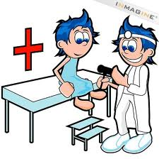

Métodos semiológicos de exploración
En toda historia clínica figuran dos aspectos importantes:
Interrogatorio
Exploración o examen físico.

Slide 3
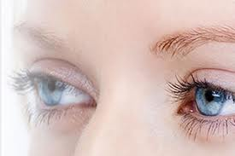

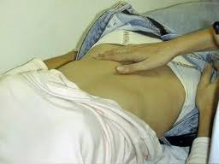
Métodos semiológicos de exploración
Para determinar el estado físico de los órganos y tejidos, el medico utiliza los sentidos de
Inspección
Percusión
Auscultación
Palpación

Slide 4

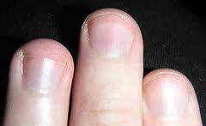
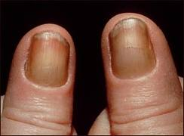
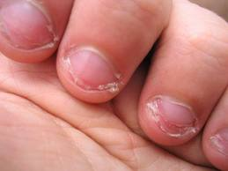

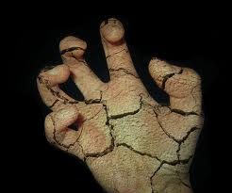

Inspección
Sin prisa
Observar críticamente
Mirar

Slide 5

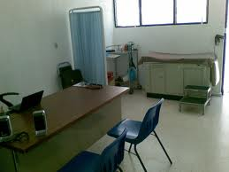
Inspección
La inspección debe realizarse siempre que sea posible a la luz del día o con la iluminación de luz blanca.
La persona que se va a explorar debe estar en posición correcta, y el explorador con mirada atenta.

Slide 6
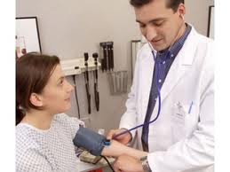

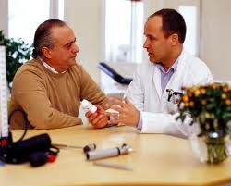
Inspección
La inspección empieza en el momento en que se observa al individuo ingresar al consultorio o en el lecho y continua durante el interrogatorio y el examen físico.

Slide 7
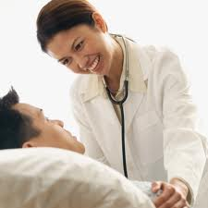
Tópicos principales de la observación de un paciente
Condiciones generales
Edad
El tipo constitucional
Estado de nutrición
La postura-posición y actitud
La capacidad dinámica
Las facies
La conciencia
Dominación hemisférica real
Peso y talla

Slide 8

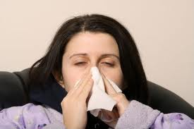
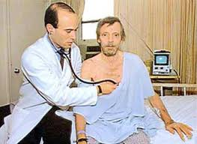
1. Condiciones generales
Estado de salud que puede tener la persona en el momento de la consulta en relación con la capacidad de valerse por si mismo.
Pésima
Mala
Buena
Excelente

Slide 9
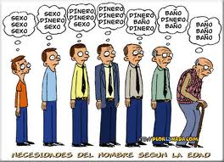
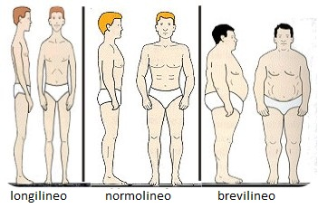
2. Edad
3. Tipo de constitución
Es necesario comparar la edad aparente con la cronológica a fin de calcular el grado de desgaste o conservación orgánica del individuo frente a una enfermedad.
Conformación anatómica del individuo, basada en el aspecto particular del cuerpo.

Slide 10
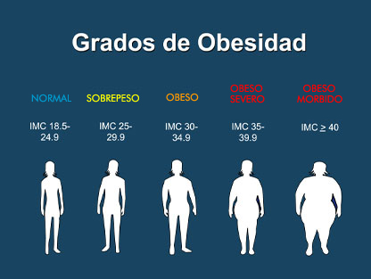
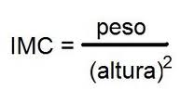
4. Estado general de nutrición
Se estima con la inspección y se confirma con el peso.
Se evalúa en conjunto observando las características de: piel, conjuntivas.
Índice de Quelet. (peso/talla) Normal 20-25, sobrepeso 25-30 y obesidad mas de 30.

Slide 11
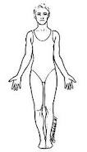
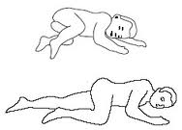

5. Postura-posición y actitud
Erguido. El plano de la pelvis forma un ángulo de 30 grados con la horizontal, la línea de gravedad pasa por las articulaciones del hombro, cadera, rodillas y pie.
La actitud de estar acostada una persona se conoce como decúbito.
Indiferente Posición obligada
Decúbito ventral
Decúbito lateral

Slide 12
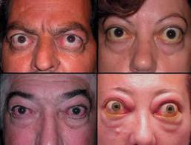


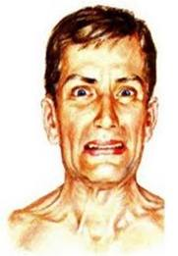
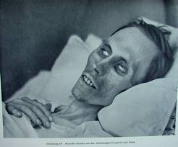
6. Capacidad dinámica
7. Facies o expresión
Apreciación subjetiva de las fuerzas del paciente.
Intensidad de la voz
Movilidad o dificultad para realizar movimientos.
C.D. normal Adinamia
profunda
Observación de los rasgos faciales con énfasis en las modificaciones.
Ejem.: facie normal, descompuesta, dolorosa.

Slide 13
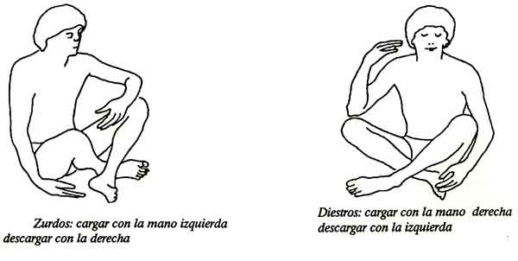
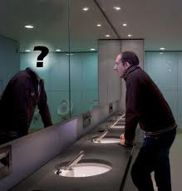
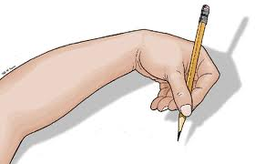
8. El estado de conciencia y lenguaje
9. Dominancia hemisférica real
Conciencia: completo conocimiento de si mismo y del ambiente que lo rodea.
Flujo de lenguaje: voz clara y fuerte y si el lenguaje es fluido.
Se explora inicialmente con interrogatorio y luego se busca si tiene un control motor dominante de la mano el pie y el ojo.

Slide 14
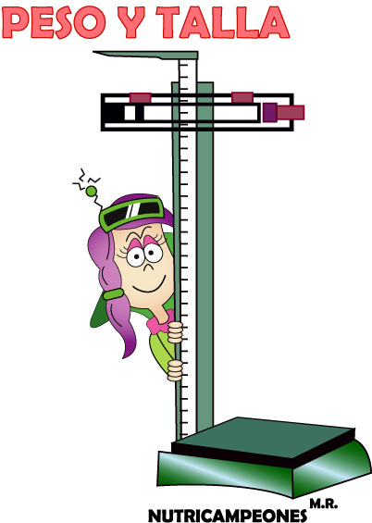
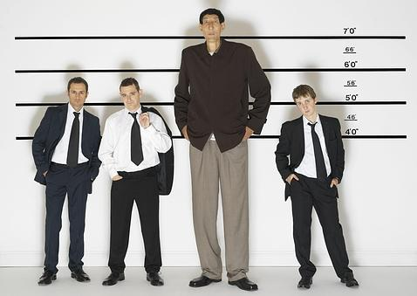

10. Peso y talla
El peso normal para cada individuo guarda relación con la edad, el sexo, la talla y el desarrollo esquelético.
La talla se bebe considerar de acuerdo con las condiciones de edad, familia y la raza.

Slide 15
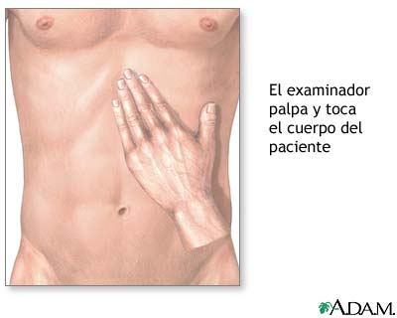
PALPACION
ES LA APRECIACIÓN MANUAL DE:
Temperatura
consistencia
forma
tamaño
situación
SE APOYA DEL SENTIDO DEL TACTO

Slide 16
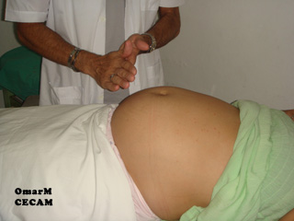
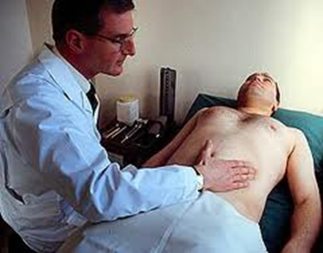
NORMAS A SEGUIR
1. siempre debe hacerlo ubicado al lado derecho del sujeto a examinar.
2. Las manos deben calentarse hasta lograr una temperatura similar a la de la región a explorar.

Slide 17
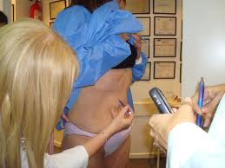
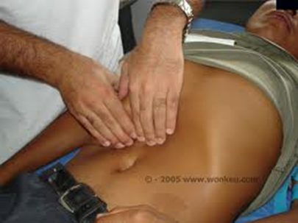
3. Debe respetarse el pudor en el examinado.
4. Dar una explicación previa del procedimiento, las maniobras para obtener el máximo de relajación y colaboración del paciente.
5. Cuando el padecimiento esta acompañado de dolor, la palpación se inicia lejos de la región en forma muy suave.

Slide 18
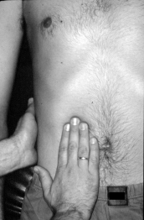
TIPOS DE PALPACION
UNIMANUAL
BIMANUAL
Pasiva
activa

Slide 19
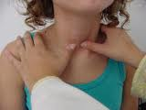
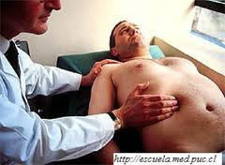
palpación superficial
palpación profunda

Slide 20
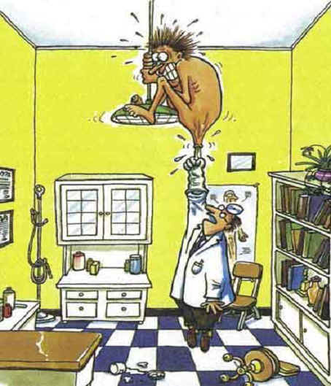
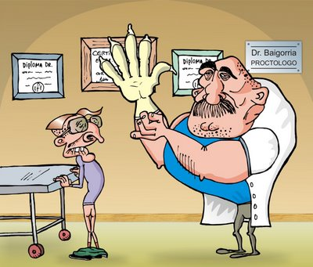
TACTO
EXPLORACIÓN DE LAS CAVIDADES NATURALES
SIMPLE
DOBLE
COMBINADO

Slide 21
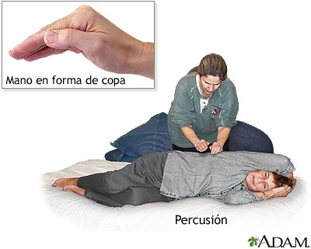
Percusión

Slide 22
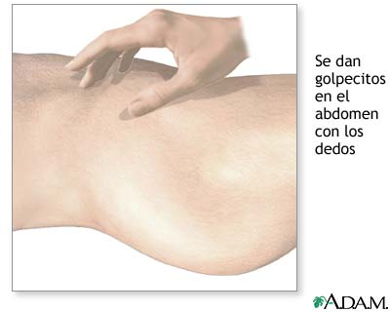
Percusión
Es una técnica de exploración física que consiste en golpear determinadas aéreas del cuerpo con el fin de apreciar la variedad de sonidos.

Slide 23
El método de la percusión se basa en el principio “cuando un cuerpo elástico se hace vibrar puede producir ondas sonoras”
La percusión depende de:
1.-de la fuerza o golpe de la percusión
2.-del grado de elasticidad de los tejidos
3.-del área de vibración

Slide 24
Características de la percusión
Los sonidos de la percusión son manifestaciones de un fenómeno acústico y se expresan en:
Tono
Intensidad
Cualidad o timbre
Duración

Slide 25
1.-Tono o frecuencia es el numero de vibraciones por segundo
A mayor numero de vibraciones mas alto es el tono de los sonidos.

Slide 26

2.-Intensidad.- es la amplitud de la onda sonora es decir a mayor amplitud de esta mayor intensidad de sonido.

Slide 27
3.-cualidad o timbre.-son las características del sonido y permiten a quien escucha distinguir la fuente del mismo.
4.-Duración.- es el tiempo que demora un sonido

Slide 28
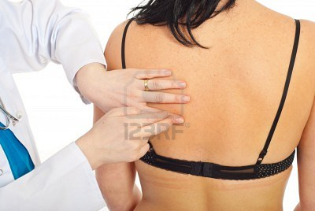
Clases de sonidos de la percusión
Claro pulmonar.-
Sonido que se obtiene cuando se percute sobre el tórax y resulta de la vibración del aire dentro del parénquima pulmonar
Es un sonido de intensidad fuerte de tono bajo y de duración prolongada

Slide 29
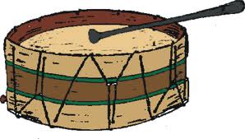
Timpanismo
.- sonido que se obtiene cuando se percute sobre un órgano que contiene aire
Recuerda al tono de un tambor afinado es mas resonante

Slide 30
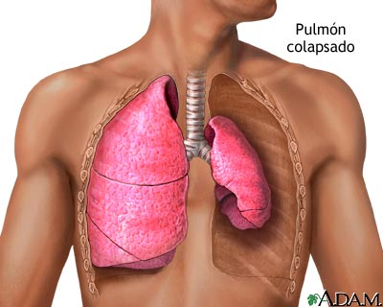
Hiperresonancia
Se obtiene cuando se percuten zonas cuyo contenido de aire esta aumentado
Ejem: cuando aumenta la entrada de aire en caso patológico (neumotórax
El sonido es mas fuerte mas grave y mas prolongado que el sonido claro pulmonar

Slide 31
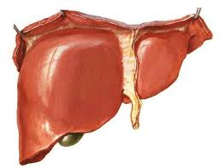
Sonido mate
Se obtiene cuando se percuten órganos sin aire como el musculo o vísceras macizas
El sonido es débil apagado de tonalidad alta y duración breve

Slide 32
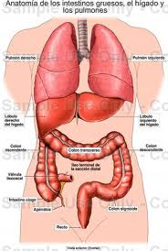
Sonido submate
El sonido se cuando se percute un órgano macizo que se encuentra cubierto parcialmente con aire
Ejem.- cuando se percute el hígado cubierto por el borde inferior por el pulmón
Su tono es menos elevado que la matidez

Slide 33
PROCEDIDMIENTOS
1. Aplicar con fuerza el dedo índice izquierdo PLEXÍMETRO y ejercer presión los otros dedos permanecen ligeramente elevados de la superficie que se va a percutir

Slide 34
2. Percutir en ángulo recto con el dedo índice derecho PLEXOR.

Slide 35
3. Golpear la base de la falange distal (plexímetro) con la punta del plexor con un golpe decidido y corto el golpe debe ser vertical y el dedo que percute debe retirarse inmediatamente.

Slide 36
4. Aplicar máximo dos golpes en cada lugar explorado antes de pasar a otro sitio.
5. Percutir siempre sobre el mismo dedo y con golpes espaciados.

Slide 37
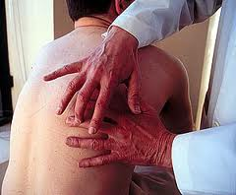
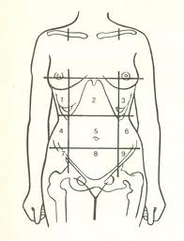
Utilidad
Percusión comparativa
Percusión delimitante
Percusión topográfica

Slide 38
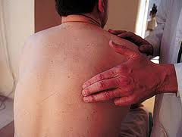

Métodos
Percusión inmediata o directa
Se obtiene golpeando directamente la superficie corporal y en especial el tórax.
Desventajas: el sonido es de poca intensidad, poco preciso y se requiere golpe fuerte.
Percusión indirecta
Se golpea sobre un dedo de la mano izquierda para los diestros.
Este dedo sirve de pleximetro; y el dedo que golpea hace de percutor.
Percusión digito-digital de Gerhardt

Slide 39
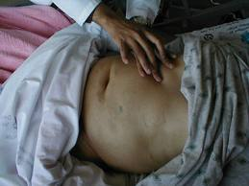
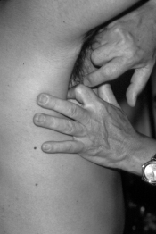
Percusión en resorte
Útil para demostrar presencia de liquido abdominal.
Flejar el dedo índice o medio de la mano derecha, luego se percute contra la pared abdominal.
Ortopercision digital de Plesch Neumann
El dedo pleximetro se flexiona de modo que su falange terminal quede en Angulo recto con la unión metacarpiana; el extremo del dedo percutor golpea de tal manera que la dirección de este sea perpendicular al dedo pleximetro.

Slide 40
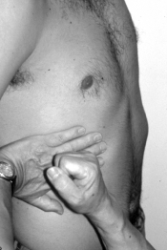
Puño percusión de Murphy
Se realiza con la cara cubital del puño, dando un golpe firme a la zona o con el borde cubital de la mano, en la región lateral del hemitórax derecho sobre el hígado; si se sospechan alteraciones renales se le pide al paciente que se siente inclinado hacia adelante, al realizar el procedimiento.

Slide 41


AUSCULTACIÓN

Slide 42

Se refiere a la apreciación con el sentido del oído de los fenómenos acústicos que se generan en el organismo

Slide 43


Métodos de la auscultación
Auscultación inmediata
Auscultación mediata también llamada directa o instrumental
Se realiza con el oído, con este método se obtiene ruidos intensos y puros
En este método se utiliza es estetoscopio uniauricular o la corneta de Pinard

Slide 44


Características de la auscultación
Se distinguen sonidos gaseosos.- por la condensación del aire que se encuentra en los órganos por ejemplo los pulmones
Se distinguen ruidos de líquidos.- por variaciones de la corriente en sistemas cerrados por ejemplo en la circulación
Y por vibraciones de corrientes gaseosas o liquidas contra cuerpos sólidos

Slide 45



Un ambiente silencioso para evitar la interferencia de ruidos externos.
Probar el instrumento (estetoscopio o corneta de Pinard)
Que la zona a examinar este totalmente descubierta

Slide 46
Hallazgos auscultatorios auscultación pulmonar
Permite juzgar el estado anatómico de los bronquios y estructuras pulmonares
Nota: en la relajación de las paredes alveolares , se pierde la vibración por lo tanto no se oye ningún ruido alveolar
Respiración bronquial son las vibraciones propias de las paredes elásticas del bronquio y la columna de aire que estas paredes encierran
Respiración vesicular esta se oye en la inspiración y se debe a la elasticidad de las paredes alveolares

Slide 47
La auscultación pulmonar se efectúa el las regiones torácicas:
Anterior
Lateral
Posterior

Slide 48
Auscultación cardiaca
Los fenómenos de auscultación cardiaca son la expresión e los movimientos sanguíneos a través del miocardio y el aparato valvular
Los ruidos cardiacos se producen por la contracción de la musculatura del corazón y el efecto cinético de la corriente sanguínea sobre las válvulas cardiaca y las paredes vasculares

Slide 49
Para la auscultación del corazón se requiere del conocimiento de la dinámica de la circulación dada por:
Viscosidad e la sangre
Cantidad de liquido en la unidad de tiempo

Slide 50
Energía cinética del corazón
Diámetro variable del sistema vascular
Fricción de la columna sanguínea contra las paredes vasculares

Slide 51

Auscultación gastrointestinal
Esta auscultación se hace de preferencia en la fosa iliaca derecha a la altura de la válvula ileocecal

Slide 52

En un sujeto normal se oyen ruidos abundantes, continuos y suaves con pausas regulares producidos por la contracción muscular intestinal

